Slide 1


[정기세미나 ppt]
S.OWL
CHEEKY HONG

Slide 2

01
강의 소개
이름은 손창하
IT학부 19학번
010 6766 2333
카톡 id : jjang00136
질문은 반드시 답변해드리니 질문해주세요

Slide 3
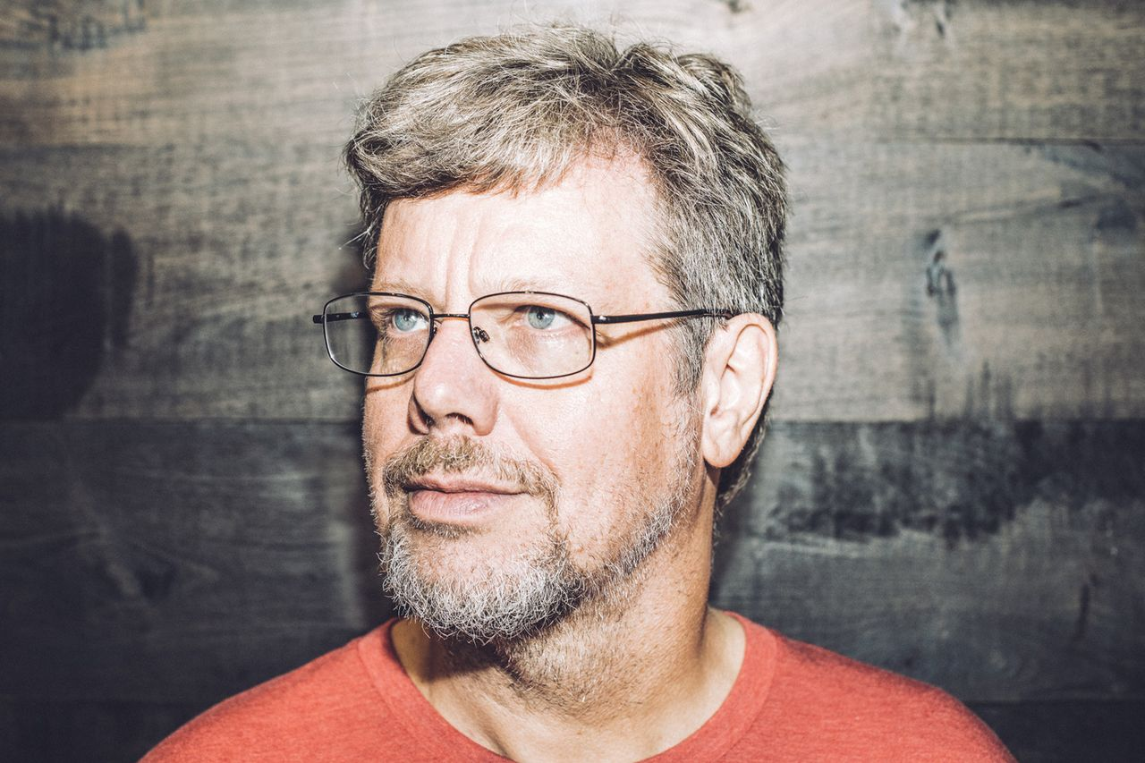
02
파이썬
귀도 반 로섬
1989년 크리스마스에 연구실이 잠겨있어서 심심해서 파이썬을 만듬.

Slide 4
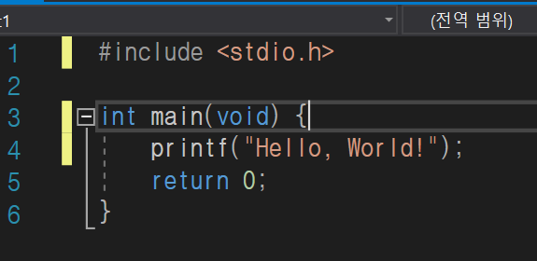

파이썬 디자인 철학
쉽고 간결함
그에 따른 높은 생산성
02
파이썬

Slide 5
이러한 이유로 중괄호를 사용 X
대신 들여쓰기를 사용함.
단, 탭키 사용은 조심해야함
Ide를 사용하지 않을 경우 코드가 꼬일 위험이 있음.
02
파이썬

Slide 6
인터프리터 언어
순수 객체지향(포인터 같은 느낌)
동적 데이터 타입(동적 언어)
플랫폼 독립적
가비지 컬렉션 지원
많은 라이브러리
다양한 자료형, 객체 반복
높은 확장성, 만능 언어
02
파이썬

Slide 7
Integrated Development Environment
통합 개발 환경
프로그래밍, 디버깅, 컴파일 등 개발에 관련된 작업을 해주는 툴
비주얼 스튜디오, 파이참, 이클립스 등이 있음
경우에 따라 텍스트 편집기에 플러그인을 적용하여 사용하기도 함.(노트패드 등)
03
IDE

Slide 8
1.
원하는 IDE를 설치 후 깃을 연동한 후, 레퍼지토리를 생성하여 print(“Hello, World”)를 커밋해보기.
2.
C언어로 별 찍어오기
Or
컴퓨터 견적 내오기
04
과제

